Slide 1




Slide 2



Tính được giá trị của các biểu thức chứa phép cộng, trừ, nhân, chia.
Thực hiện được tính nhẩm dựa vào tính chất giao hoán, kết hợp, phân phối của phép cộng, phép nhân.
Tính được giá trị trung bình của một nhóm số cho trước.
Vận dụng giải quyết các vấn đề thực tiễn có liên quan

Slide 3
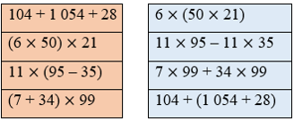
KHỞI ĐỘNG
Em hãy nối các phép tính có kết quả bằng nhau.
Notes:
HS giải thích
(Lưu ý hs k cần tính kết quả)

Slide 4



Slide 5


a) 3 713 – 200 x 5
b) 1 500 + (750 + 250) : 2
= 3 713 – 1 000
= 1 500 + 1 000 : 2
= 1 500 + 500
= 2 713
= 2 000
Notes:
Em hãy nêu lại cách tính mỗi giá trị biểu thức trên

Slide 6



a)
6 0 6 1 8
b)
1 0 2 1
-
x
4 3 1 4 9
5
1 7 1 3 3
1 5 0 2 1
7 5 1 0
7 6 6 0 7 1
Notes:
HS đánh số vào ô trống

Slide 7

a) 25 x 99 x 4
b) 2 025 x 17 + 83 x 2 025
= (25 x 4) x 99
= 2 025 x (17 + 83)
= 100 x 99
= 2 025 x 100
= 9 900
= 202 500

Slide 8

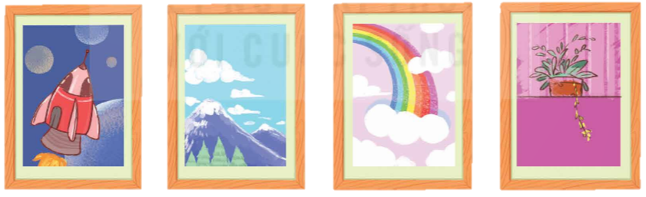
Rô-bốt đã bán bốn bức tranh với giá tiền tương ứng như hình dưới đây:
85 500 đồng
150 000 đồng
425 000 đồng
55 500 đồng
Hỏi trung bình mỗi bức tranh của Rô-bốt có giá bao nhiêu tiền?

Slide 9
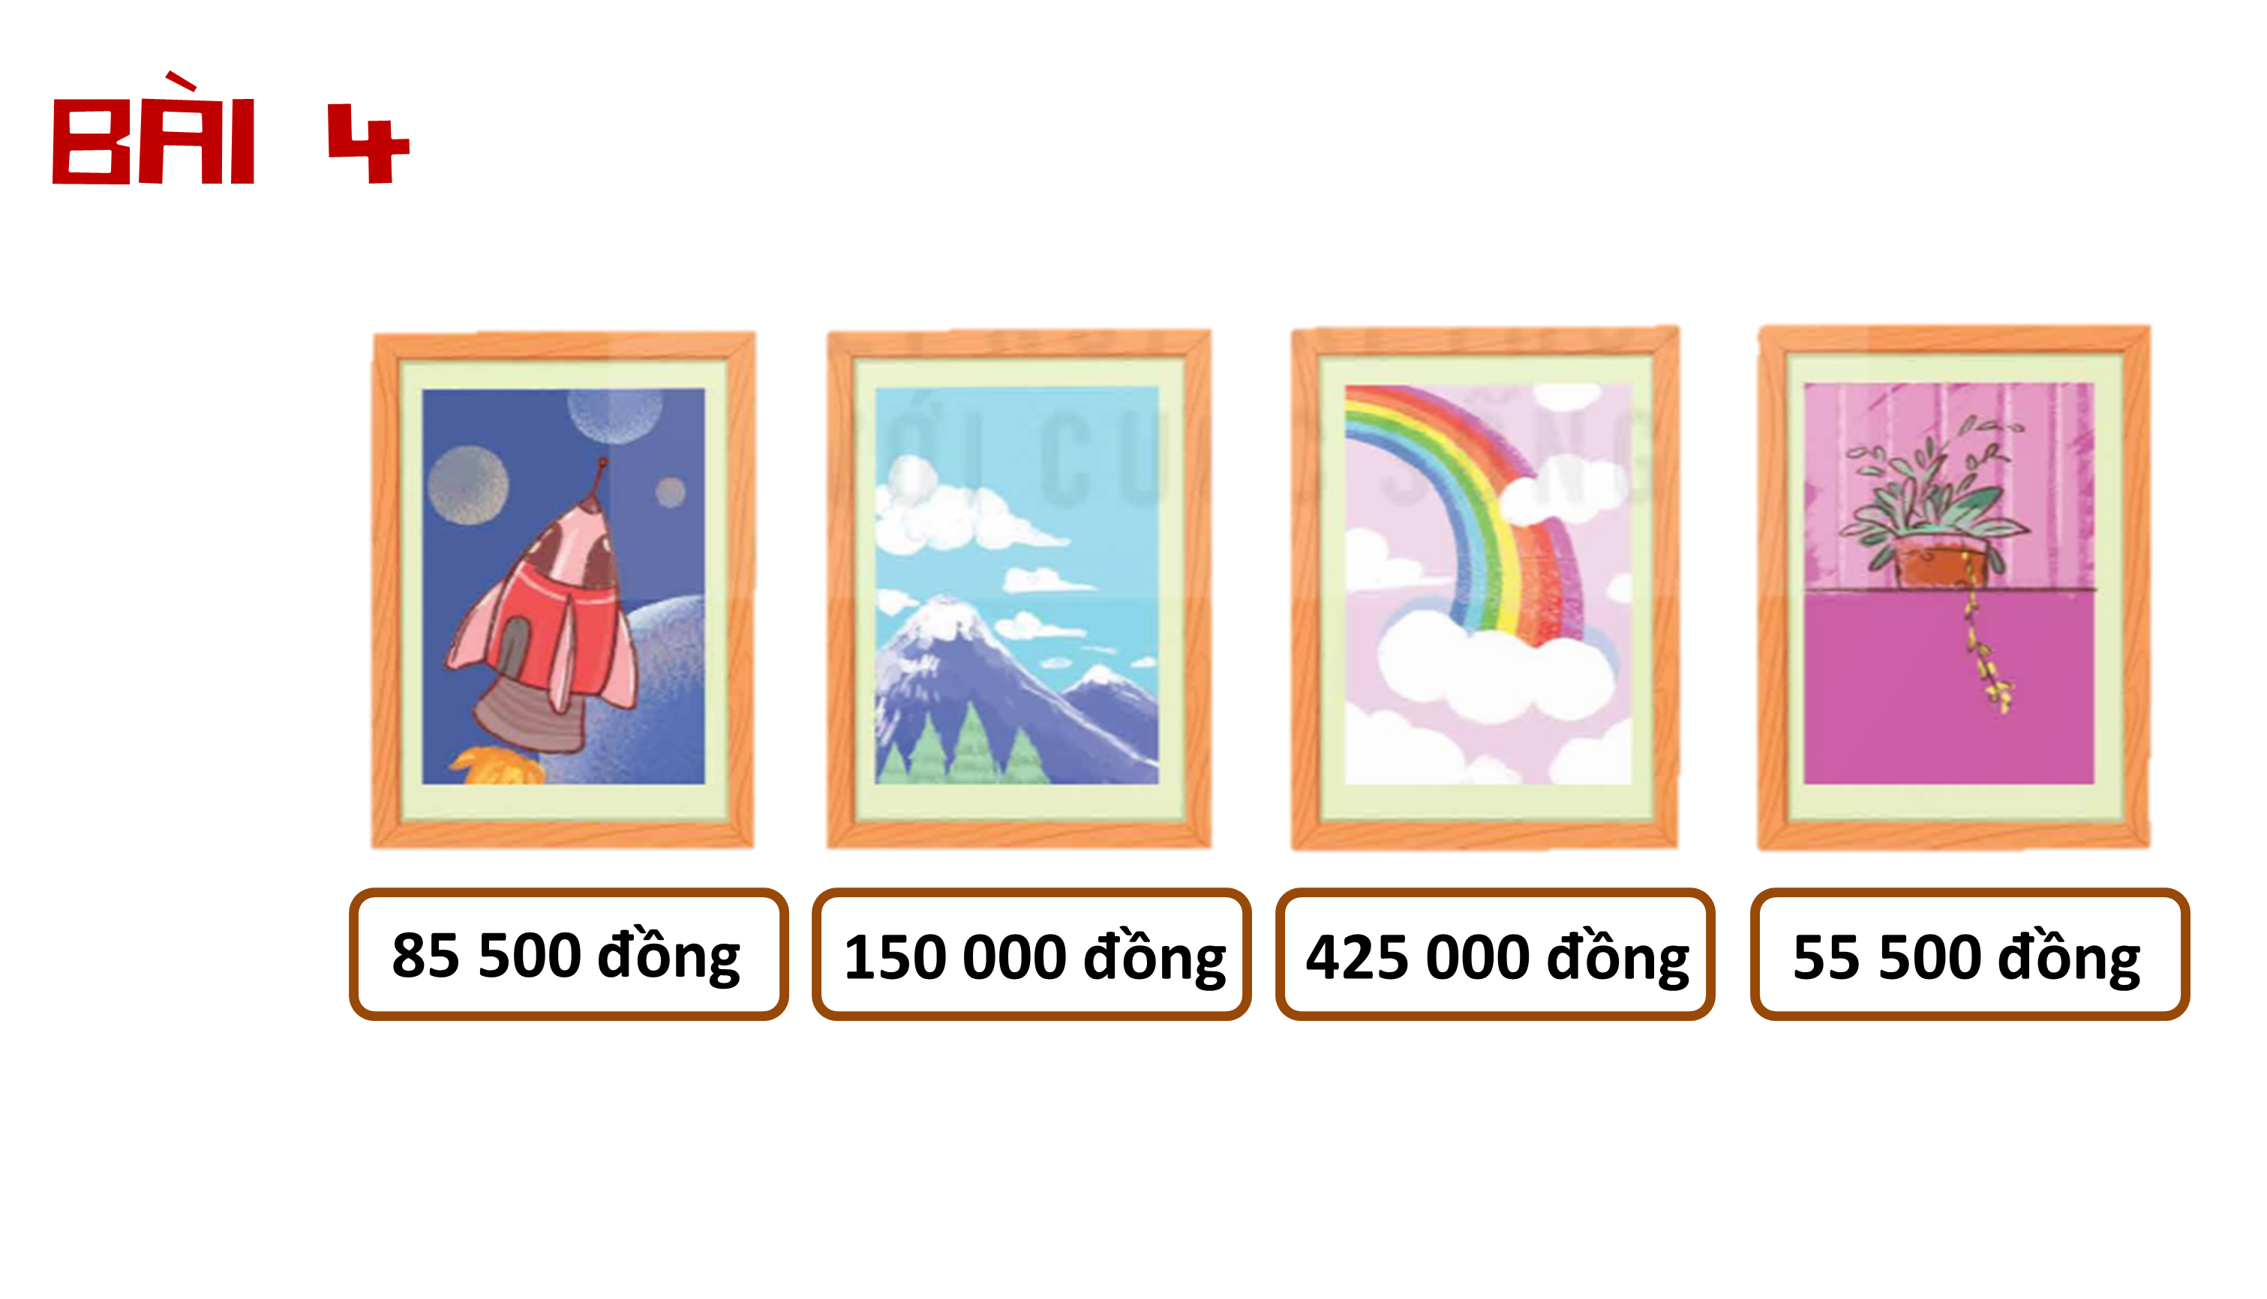
Bài giải:
Trung bình mỗi bức tranh của Rô-bốt có giá là:
(85 500 + 150 000 + 425 000 + 55 500) : 4 = 179 000 (đồng)
Đáp số: 179 000 đồng

Slide 10


Bác Ba chia 525 kg gạo vào các túi, mỗi túi 15 kg.
Hỏi 7 túi như vậy có bao nhiêu ki-lô-gam gạo?
Biết rằng bác Ba bán mỗi túi gạo đó với giá 250 000 đồng. Hỏi bác Ba thu được bao nhiêu tiền khi bán hết số gạo đó?

Slide 11

a) 7 túi như vậy có số ki-lô-gam gạo là:
15 × 7 = 105 (kg)
b) Bác Ba chia được số túi gạo là:
525 : 15 = 35 (túi)
Bác Ba thu được số tiền khi bán hết gạo là:
250 000 × 35 = 8 750 000 (đồng)
Đáp số: a) 105 kg
b) 8 750 000 đồng

Slide 12
Vận dụng
- Tiết học ôn lại những KT nào?
- Hãy lấy ví dụ trong thực tế bài toán liên quan đến rút về đơn vị?

